Slide 1
4th Year Internship
Sensor Fusion of IMU and 3d Positioning data for
Virtual/Augmented/Mixed Reality
By Julien Mellet
Referring teacher :
Serge Dos Santos
Company tutor :
Sinan Haliyo
Notes:
Beaucoup de choses à dire et à faire.
Je vais passer un peu plus de temps sur ce qui me semble important pour comprendre ma démarche.
Je vais vulgariser certaines notions, et en omettre d’autres.

Slide 2
Internship Objectives
Improvement of a 3D position tracker: the HIVE Tracker
Performing a simulation
Increase the accuracy of the system
Design of an enclosure
Characterization of the accuracy

Slide 3
Conduct of the presentation
Laboratory and Tracker presentation
System simulation
The Lighthouses
Principle of positioning
The simulation
Sensor Fusion in the Tracker
The Tracker sensors
Kalman filter
The implementation
Design of an enclosure
Design of the test bench
From bases to the Tracker
Conclusion

Slide 4
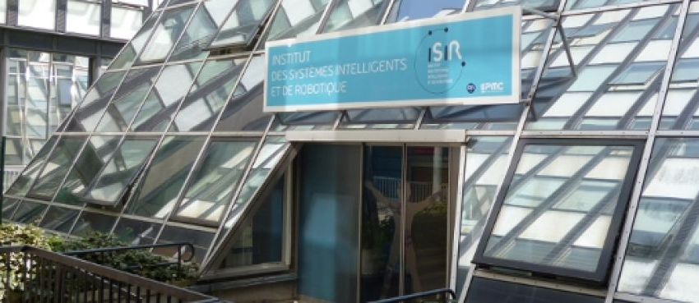
Institute of Intelligent Systems and Robotics
Areas of application:
Surgical assistance
Functional rehabilitation
Micro / Nanomanipulation
Haptics
Artificial intelligence ...
Notes:
Rassemble : chercheurs et enseignants-chercheurs
Pluridisciplinaire : mécanique, l’automatique, le traitement du signal et l’informatique.
UMR commune à Sorbonne université (anciennement UPMC) et CNRS

Slide 5
Institute of Intelligent Systems and Robotics
Working teams
INTERACTION
HCI
Develops techniques that bring together physical and virtual worlds.
Improves the known human-machine interactions with new technologies.
Notes:
4 équipes avec des champs d’actions différents & dont Sinan HALIYO fait parti
Dans l’équipe INTERACTION → 5 groupes
Dont HCI fait parti. L’ingénieur Cédric HONNET fait parti, mais moi je ne fais pas officiellement parti de l’équipe, même si le projet HIVE Tracker sera probablement utilisé pour HCI

Slide 6
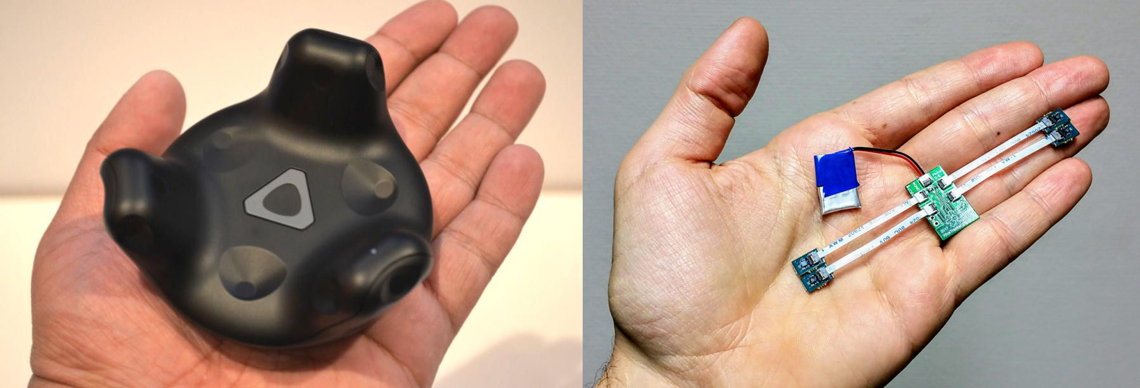
The Project
The HIVE Tracker
Notes:
Miniaturisation d’un système de tracking
Collaboration de 3 laboratoires

Slide 7
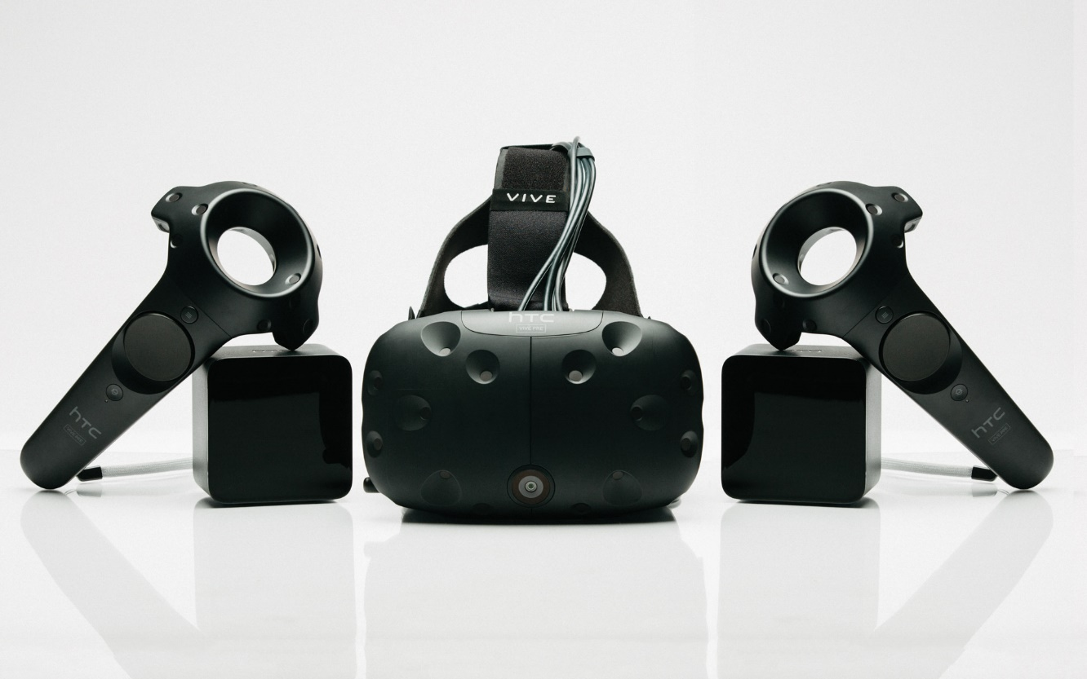
System simulation
Introduction to lighthouses
Flash
Scan

Slide 8
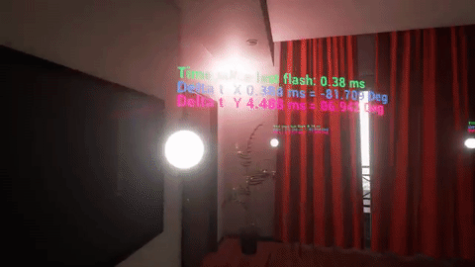
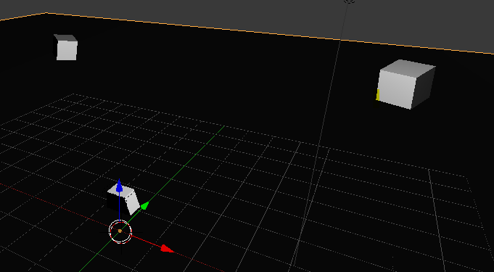
System simulation
How does localization work?
Youtube
Blender Software

Slide 9
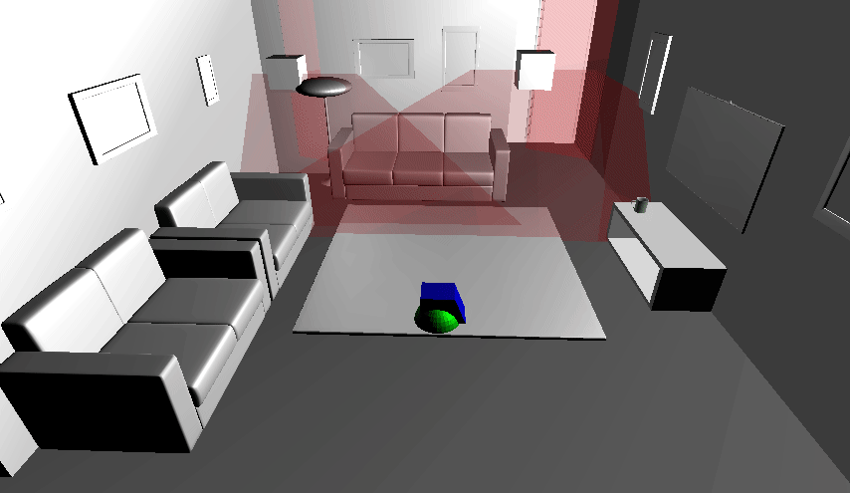
System simulation
Blender simulation
Blender Software
Notes:
J’ai fait le choix de ne pas reprendre la simulation du précédent groupe de travail → buggé…
Mais j’ai traduit chaque élément de leur code
Pas parfait → le point calculé saute, le point calculé n’est pas parfaitement sur l’objet courant
Discussion avec en réunion → Augmenter vitesse de rotation + FPS
Cependant ça n’a pas donné de meilleurs résultats → Saturation en amont du logiciel ? Thread ?

Slide 10
Sensor Fusion
On-board sensors
Kalman Filter
Hypothesis : The measure follows a normal distribution N (μ,σ²)
Prediction
Update
Inertial measurement unit
Location system
Notes:
IMU → 30Hz
Photodiodes → 500 Hz
Garder le meilleur de chaque capteur
Différentes hypothèses dont la principale : Mesure = loi normale

Slide 11
La fusion de capteurs
L’utilisation du filtre
 | Kalman version 1 | Kalman version 2
Prédiction | IMU brute | Fonction linéaire (IMU + optique)
Mise à jour | Fusion des deux | Fusion des trois
Remarque : Ceux-ci seront comparés sur le HIVE Tracker
Notes:
Fonction linéaire en considérant, à partir des mesures précédente, la vitesse linéaire sur un petit interval de temps.

Slide 12
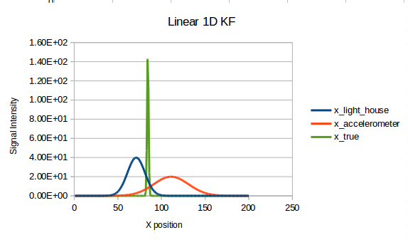
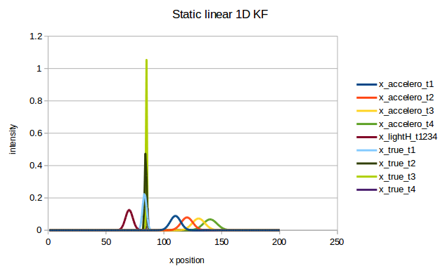
Sensor Fusion
Kalman Filter
Notes:
Il s’agit ici de simuler des données des capteurs pour ensuite calculer la “vrai” position du système. Plus la mesure est précise plus la courbe est “resserrée”
Comme dans la littérature : valeur calculée est plus précise, et plus proche de la valeur du lighthouse
Pour chaque “étape” on voit que la position calculée est de plus en plus précise. Bien que l’accéléromètre dérive

Slide 13
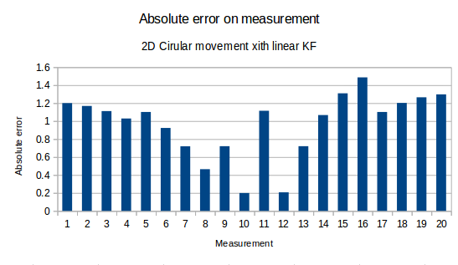
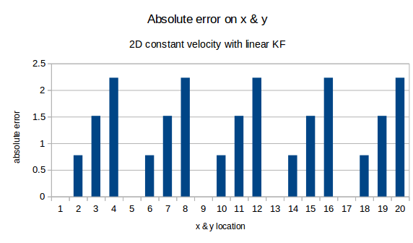
Sensor Fusion
Estimation of the accuracy of the 2D Kalman filter
Notes:
Simulation des données de l’accéléromètre + photodiode
accéléro : plus grde variance que photodiodes & valeur qui dérive de manière constante
photodiode : précision parfaite mais fréquence de rafraichissement 4 fois moindre
Problème pour l'évaluation réelle des performances, dérive et les variances ont été choisie de manière empirique
Incertitude sur les calculs des erreurs en 0

Slide 14
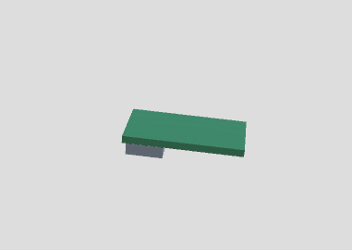
Implementation
Gimbal Lock
Euler Angles
Unity Software
Youtube
Solution → Quaternions
Notes:
On voit que lorsque l’on tourne à l’envers, le tracker saute.
Quaternions ~ revient à rajouter un quatrième axe de rotation

Slide 15
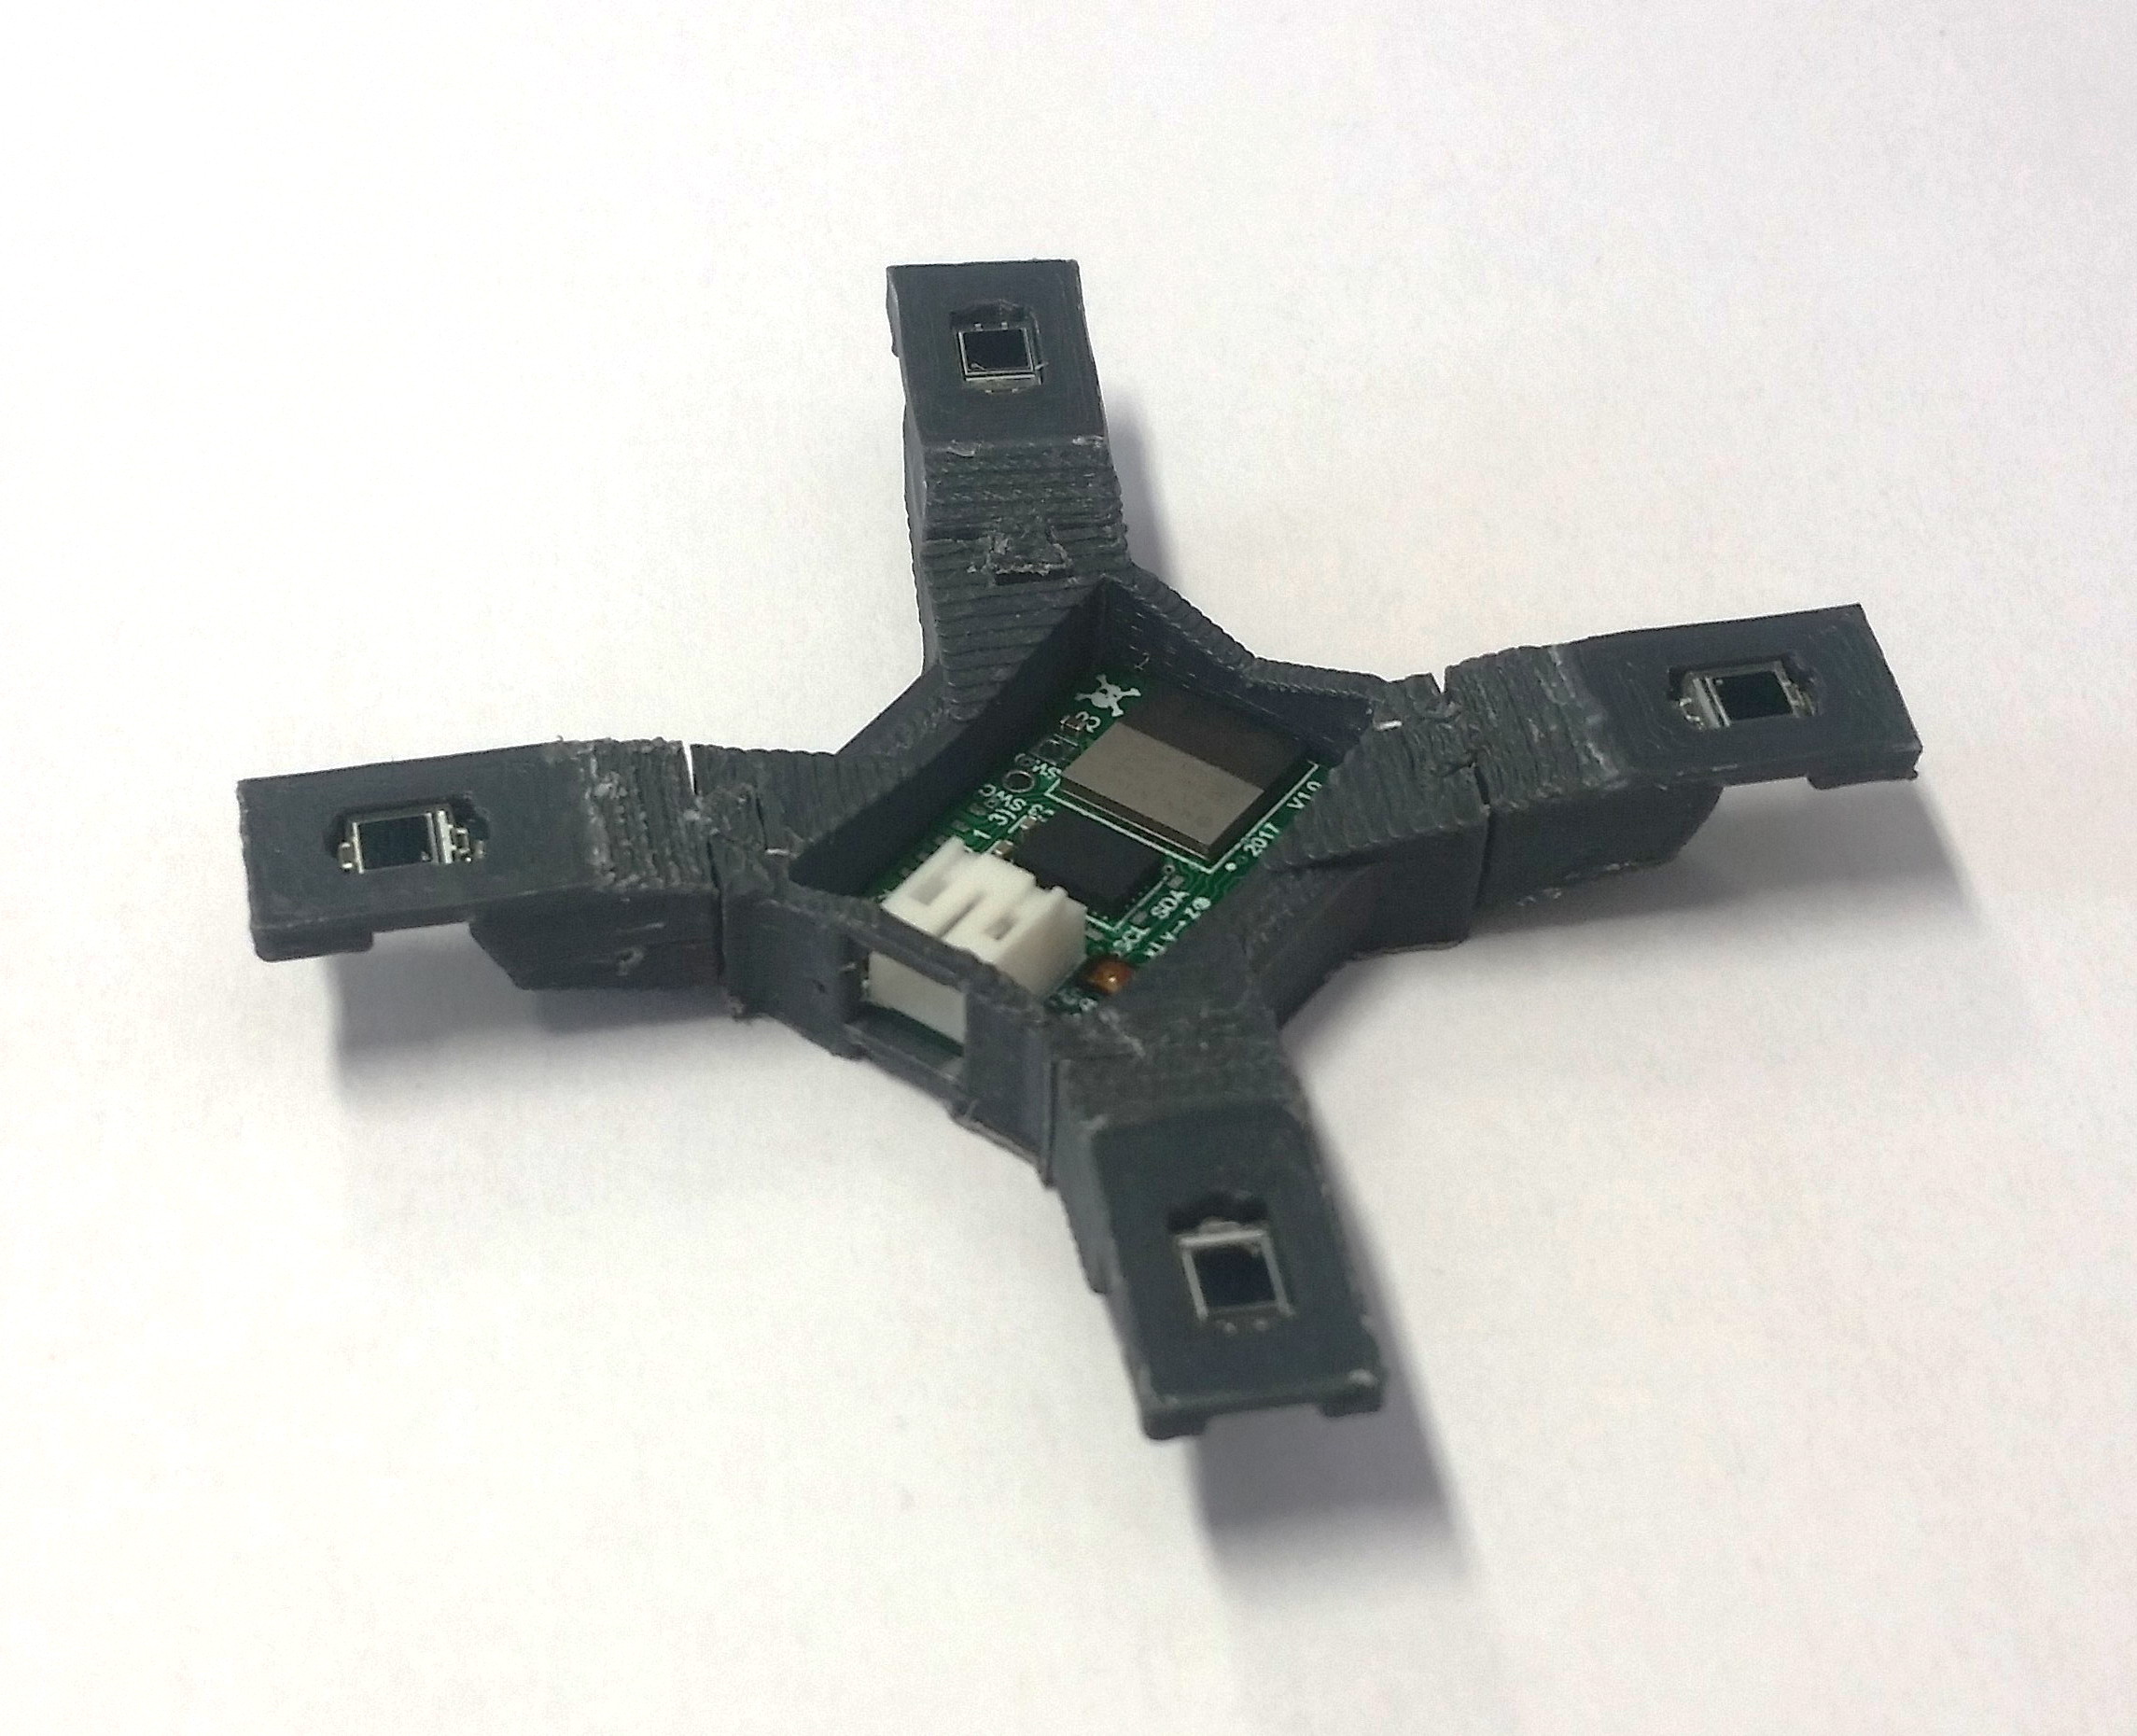
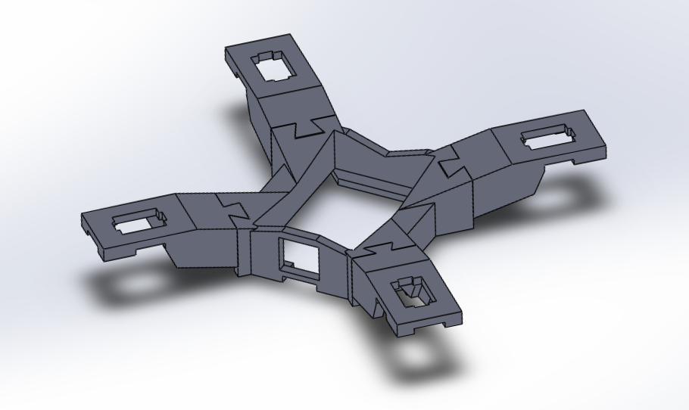
Implementation
Modeling of a first modular enclosure
SolidWorks
Photo
Notes:
Boîtier modulaire de développement

Slide 16
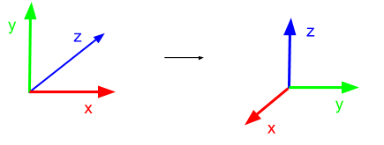
Implementation
Current state → Actual displacement ≠ Virtual displacment
Different uses of timings :
Change of coordinate system at the beginning of the code → conservation of the code of the simulation
Change of the coordinate system at the end
Rotation matrix
Homogeneous transformation matrix
OpenGL
Blender
Notes:
REMARQUE : Avant de commencer, nous appellerons “repère Vive” la base indirecte avec y vers le haut et “repère conventionnel” le repère directe avec z vers le haut
Les deux versions du problème sont sensiblement les mêmes
V1 → Changer directement la matrice de transformation homogène dans le repère “conventionnel”
→ Utilisation directe du code de la simulation
V2 → changer de repère à la fin

Slide 17
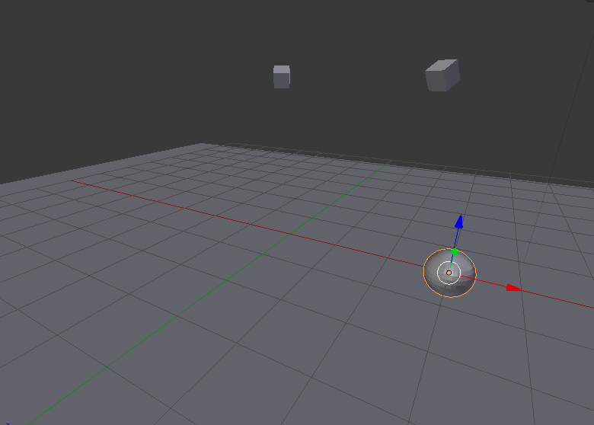
Implementation
Data simulation:
Consequences:
The initial trajectory is drawn by the current object
Problem situation: Matrices of homogeneous transformations or error in a matrix of base change
Blender S
Notes:
Coordonnées d’un cercle lues à partir un fichier texte
Puis, transformations inverses du positionnement virtuel
REMARQUE : des erreurs mathématiques du premier jet de code montraient des résultats de déplacement similaires à ceux observés sous Blender

Slide 18
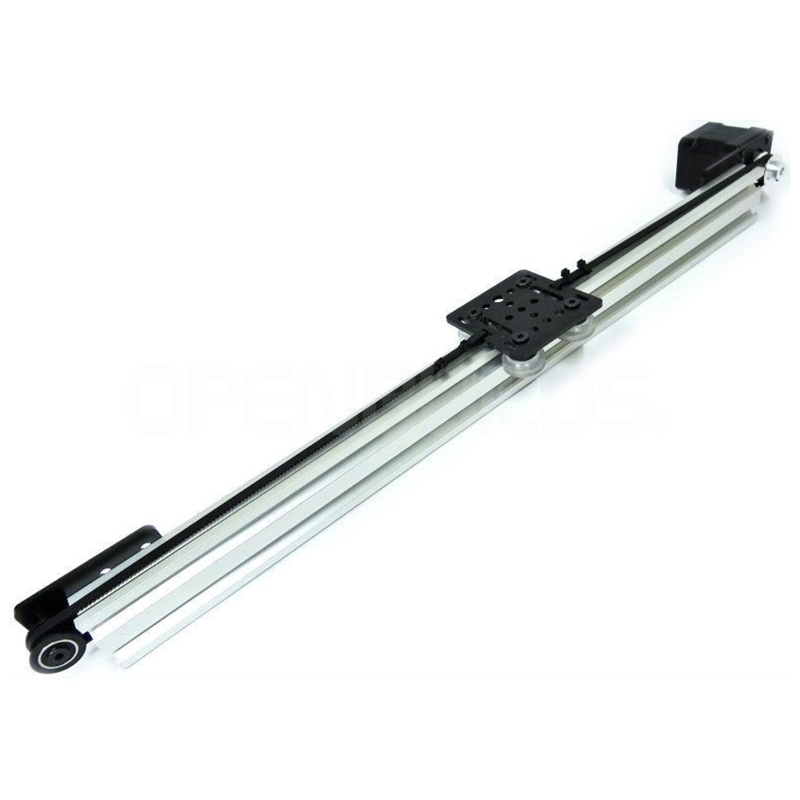
Implementation
Design of a submillimeter test bench
Mecanics
Electronics
Alimentation CC 12V
Driver for stepper motors
Stepper motors NEMA 17
Microcontroller Atmel
Price: ~170€ Accuracy: Estimated at 0.25 mm
Notes:
Cahier des charges : Banc d’essai sous-millimétrique
Permettra de prouver la précision, et connaître l’écart-type des systèmes de mesure du tracker

Slide 19
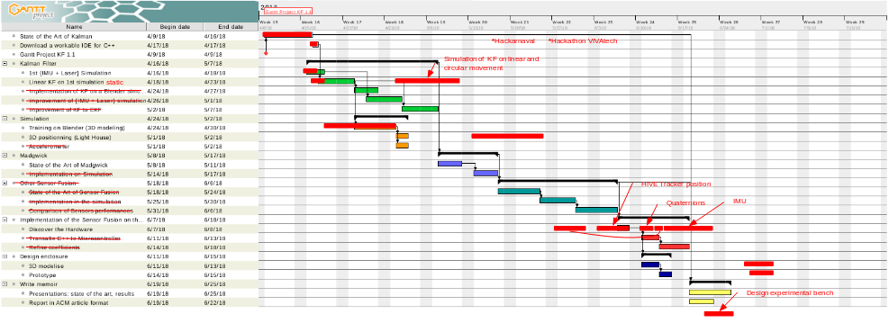
Conclusion
Gantt diagram
Notes:
Certaines tâches ont été moins longues que prévu mais d’autres plus longues

Slide 20
Conclusion
Time-consuming tasks:
Learning mathematical tools
Exploration of software development tools
Lack of official manufacturer documentation
What remains:
Finalize fusion of real sensors
Performances evaluation
Diodes on a solid body
Notes:
ça fait parti du travail de recherche de faire face à l’imprévu
Je pense avoir beaucoup appris à chercher tout seul des informations dans différentes resources

Slide 21
Bibliography
https://fr.mathworks.com/videos/series/understanding-kalman-filters.html
"Probabilistic robotics" - Sebastian Thrun, Wolfram Burgard, Dieter Fox (Physique) p.40
http://perso.ensta-paristech.fr/~filliat/Courses/index.html - David Filliat
https://hivetracker.github.io/
“Blender pour Simulation Physique” - Sinan Haliyo
“Euler (gimbal lock) Explained” https://www.youtube.com/watch?v=zc8b2Jo7mno&t=159s
“Visualizing Quaternions” - Andrew J. Hanson

Slide 22
Thank you for your attention
Julien Mellet - ISIR - julien.mellet@insa-cvl.fr

